Slide 1
Принципы и паттерны проектирования
Разработка веб-приложений на Spring

Slide 2
Принципы фреймворка Spring
1. Возможность выбора на всех уровнях.
2. Приспособление к различным точкам зрения.
3. Обеспечение строгой обратной совместимости.
4. Забота об архитектуре API.
5. Высокие стандарты качества исходного кода.

Slide 3
POJO классы
Spring работает с простыми Java-объектами в старом стиле (Plain Old Java Objects, POJOs), что сильно упрощает расширение.
Spring обеспечивает готовность приложений к промышленной эксплуатации; впрочем, ему нужно немного помочь, добавив конфигурацию, связывающую воедино все зависимости и внедряющую зависимости.

Slide 4
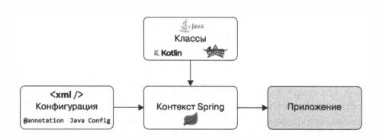
Контекст Spring

